Slide 1
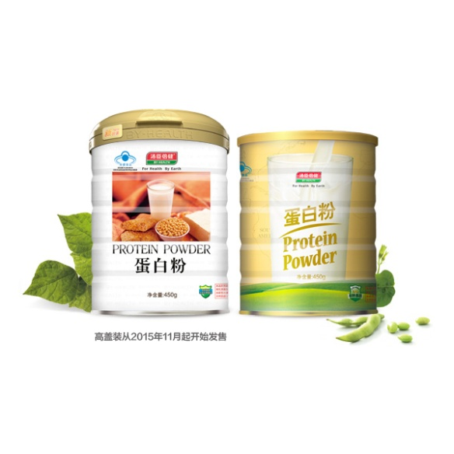
营养健康专家-蛋白质粉
张琴
新津邓双店

Slide 2

蛋白质粉
保健功能：增强免疫力
适宜人群：免疫力低下者
不适宜人群：婴幼儿
主要原料：大豆分离蛋白、乳清蛋白、大豆磷脂
规格：450g/罐
食用方法及食用量：每日1次，每次10g，温开水冲调食用。
价格：348元（建议零售价）

Slide 3
全球营养 全球品质
非转基因大豆蛋白+新西兰/澳大利亚进口优质乳清蛋白
1.蛋白粉中的乳清蛋白（动物蛋白）进口自新西兰、澳大利亚，从牛奶中提取。其奶牛养殖环境是绿色天然无污染。
2.营养双蛋白。合理配比植物蛋白（大豆蛋白）和动物蛋白（乳清蛋白），改善单一植物蛋白中营养素不充分缺点，均衡提供9种人体所必需的氨基酸。

Slide 4
蛋白质的三大生理功能
1.构成和修复组织
2.调节生理功能
3.供给身体能量

Slide 5
适宜人群：
蛋白质粉具有增强免疫力的保健功能，也能补充人体所需的蛋白质，适合于需要增强体质、提高免疫力的女士、男士、儿童、老年人等人群。

Slide 6
蛋白质粉的卖点：
1. 取自全球，健康全家
2.专注健康13年，值得信赖
3.每天一勺，增强抵抗力，少感冒，身体棒！

Slide 7
谢 谢 ！

